Slide 1
七律·长征
第一PPT模板网-WWW.1PPT.COM

Slide 2
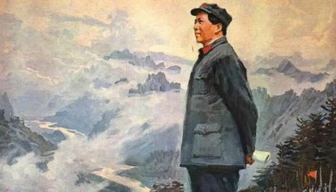
同学们，听着这激昂的旋律，我们仿佛听到了铮铮号角，似乎看到了二万五千里长征的雄浑气势。今天我们一起学习《七律 长征》，感受红军的英雄气概。
鸟窝

Slide 3

简介：七律
七律：七律是律诗的一种，每篇一般为八句，每句七个字，分四联：首联、颔联、颈联和尾联。偶句末一字押平声韵，首句末字可押可不押，必须一韵到底；句内和句间要讲平仄，中间四句按常规要用对仗。
鸟窝

Slide 4

简介：长征
长征：一九三四年十月间，中央红军主力从中央革命根据地出发作战略大转移，经过福建、江西、广东、湖南\广西、贵州、四川、云南、西藏、甘肃、陕西等十一省，击溃了敌人多次的围追和堵截，战胜了军事上、政治上和自然界的无数艰险，行军二万五千里，终于在一九三五年十月到达陕北革命根据地。
长征：一九三四年十月间，中央红军主力从中央革命根据地出发进行战略大转移，经过福建、江西、广东、湖南、广西、贵州、四川、云南、西藏、甘肃、陕西等十一省，击溃了敌人多次的围追和堵截，战胜了军事上、政治上和自然界的无数艰险，行军二万五千里，终于在一九三五年十月到达陕北革命根据地。
鸟窝
Notes:
PPT模板：www.1ppt.com/moban/ PPT素材：www.1ppt.com/sucai/
PPT背景：www.1ppt.com/beijing/ PPT图表：www.1ppt.com/tubiao/
PPT下载：www.1ppt.com/xiazai/ PPT教程： www.1ppt.com/powerpoint/
Word模板：www.1ppt.com/word/ Excel模板：www.1ppt.com/excel/
试卷下载：www.1ppt.com/shiti/ 教案下载：www.1ppt.com/jiaoan/
个人简历：www.1ppt.com/jianli/ PPT课件：www.1ppt.com/kejian/
语文课件：www.1ppt.com/kejian/yuwen/ 数学课件：www.1ppt.com/kejian/shuxue/
英语课件：www.1ppt.com/kejian/yingyu/ 美术课件：www.1ppt.com/kejian/meishu/
科学课件：www.1ppt.com/kejian/kexue/ 物理课件：www.1ppt.com/kejian/wuli/
化学课件：www.1ppt.com/kejian/huaxue/ 生物课件：www.1ppt.com/kejian/shengwu/
地理课件：www.1ppt.com/kejian/dili/ 历史课件：www.1ppt.com/kejian/lishi/

Slide 5

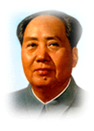
介绍作者
毛泽东（1893年12月26日—1976 年9月9日），字润之（原作咏芝，后改润芝），笔名子任。湖南湘潭人。诗人、战略家和理论家，中国共产党、中国人民解放军和中华人民共和国的主要缔造者和领导人。主要著作《毛泽东选集》，收集了自1926 年以来作者在中国革命和建设的不同时期所写的文章。

Slide 6

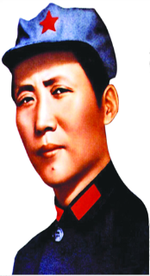
写作背景
1934年，红军主力因为国民党的第五次围剿，被迫从根据地撤出，进行长征。1935年10月，毛泽东率领的红一方面军到达了陕北。毛泽东回顾这一年来红军走过的路程，诗兴大发，满怀豪情地写下这首壮丽的诗篇。

Slide 7

指导朗读
要求：从节奏、重音、韵脚、感情几方面读出诗中表现出来的红军的英雄气概和乐观精神。
红军/不怕/远征/难，万水/千山/只/等闲。
五岭/逶迤/腾/细浪，乌蒙/磅礴/走/泥丸。
金沙/水拍/云崖/暖，大渡/桥横/铁索/寒。
更喜/岷山/千里/雪，三军/过后/尽/开颜。
第一部分

Slide 8



礴（bó）
丸 （wán）
岷 （mín）

Slide 9

五岭：
逶迤：
乌蒙：
走泥丸：
大庾岭，骑田岭，都庞岭，萌渚岭，越城岭（或称南岭），横亘在江西、湖南、两广之间。
第一部分
弯弯曲曲延续不绝的样子。
云贵间金沙江南岸的山脉。
像小泥丸一样地滚动。

Slide 10
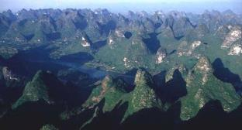
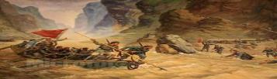
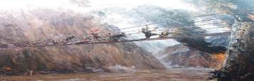
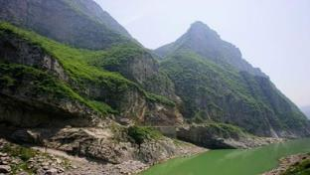
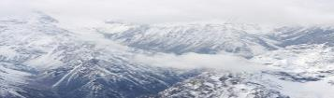
说说诗中描写了红军在长征途中遇到的哪些艰险经历？
第一部分
金沙江的天险
五岭的险峻
大渡河的险恶
乌蒙山的高耸
岷山千里雪

Slide 11



“红军不怕远征难，万水千山只等闲。”
（1）写出了红军怎样的精神？
高度概括了红军在毛泽东和党中央的统率下于整个长征过程中所表示出来的亘古未有的英雄气概和百折不挠的勇毅精神。
第一部分
（2）哪几个词概括了红军所遇到的困难？
远征难
千山万水
千山万水

Slide 12



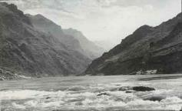

从最初的“不怕”“只等闲”到最后的“更喜”“尽开颜”我们可以体会到全诗的感情基调是什么？
用哪几个词回答了红军面对艰难困苦时的表现？
第一部分
不怕
只等闲
轻快豪迈
气度不凡

Slide 13

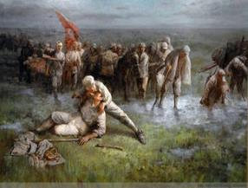
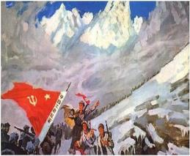
“五岭逶迤腾细浪，乌蒙磅礴走泥丸。”
这里用“逶迤”“磅礴”写出了红军翻过这样的高山峻岭时所面临的情形如何？
难
第一部分

Slide 14

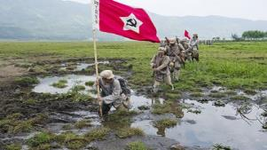
但是在我们红军战士眼里，这困难是大还是小？从哪里可以看出来？
是小。在这里，毛主席生动地运用了夸张的手法，有意缩小人的视觉比例，把那样大的山“看”小了。正是这样，反衬出了红军战士敢于藐视并战胜一切困难的高大形象。
第一部分
从“腾细浪”“走泥丸”可以看出来。“腾”突出了奔腾气势。“走”突出了疾驰状貌。

Slide 15

金沙水拍云崖暖，大渡桥横铁索寒。
这两句采用了什么写作手法？
实写了什么？虚写了什么？
这两句写水写桥，既实写了红军长征途中抢渡金沙江、飞夺泸定桥的两次战斗，又虚写了红军长征途中跋涉的无数道急流险滩。
虚实结合。

Slide 16
“寒”“暖”应该怎样理解？
“寒”字用来烘托沪定桥自然环境的险恶，反衬红军战胜艰险的英雄形象。
“暖”字表达了红军巧渡金沙江后的欢快心情。
第一部分
这一“寒”一“暖”的对比，很巧妙。

Slide 17

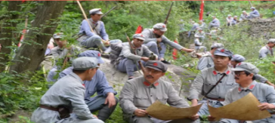
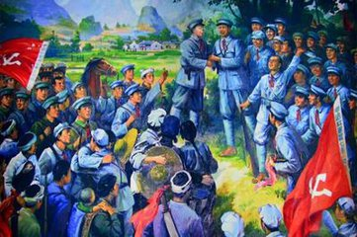
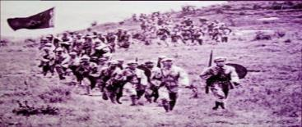
“更喜岷山千里雪，三军过后尽开颜。”
“三军”指的是什么？
第一部分
红军第一方面军、二方面军、四方面军。

Slide 18
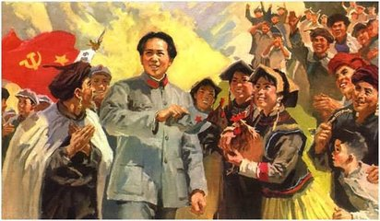
面对这长征途中的的困难，红军的态度如何？通过哪些字词反映出来？
积极、乐观、向上。
“更喜”“尽开颜”从这些字词体现了红军乐观主义精神。

Slide 19
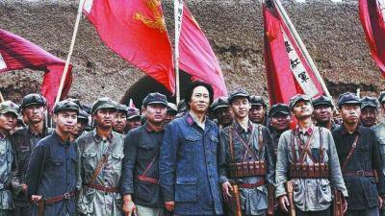
其实，当时红军二、四方面军正在行军途中，还未越过岷山，可毛泽东却说：“三军过后尽开颜”，这是为什么？
因为毛泽东希望并相信他们定能战胜天险，冲破敌人的围追堵截，克服张国焘的分裂主义，完成长征的任务，与红一方面军胜利会师。这充分表达了毛泽东同志对红二、红四方面军广大指战员的殷切希望和无比信任。
第一部分

Slide 20


归纳本文的中心：
本诗是一篇威武雄壮、气势磅礴的革命史诗。它生动形象地概括了红军长征的光辉战斗历程，热情洋溢地歌颂了中国工农红军不畏艰险、英勇顽强的革命英雄主义和革命乐观主义精神，充分显示了中国共产党领导的革命力量无比顽强的生命力和战斗力。

Slide 21


写作特点：
（1）高度的艺术概括性：A、本诗以“万水千山”作为贯穿全篇的线索，通过撷取典型场景和事例凸现长征精神；B、依据生活的真实顺序叙述长征途中的典型场景和史实，寓情于景，情景交融（首联直接抒情除外）——“腾”“走”以动写静、“暖”“寒”赋予云崖、铁索以感情色彩、“更喜”“开颜”将雪山之貌与红军之情相交融。
（2）本诗巧用夸张手法——颔联，体现了诗人的奇特想象、博大胸襟和英雄气魄，体现了诗作的革命浪漫主义风格。

Slide 22

通过这一课的学习，同学们得到什么启示？
今天的幸福生活来之不易，我们应该倍加珍惜。在学习和生活中，我们难免会遇到各种各样的困难，但只要我们怀有坚定的信念，不断以红军长征的精神来激励和鼓舞自己，就一定能够战胜千难万苦。

Slide 23

1．给下列红色字体的字注音。
逶迤（ ）（ ） 磅礴（ ）
2．这首七言律诗中有两联诗句运用了对偶的手法，使得句式整齐对称，读起来朗朗上口，富有音乐美。这两联诗句是（ ）
A.首联和颔联 B.颔联和颈联
C.首联和尾联 D.颈联和尾联
wēi yí bó
B

Slide 24

3．对联形式短小，文辞精炼，既是一种生动的艺术表现形式，又是一种优秀的文化遗产。请你以对联的形式结合《七律 长征》，写出如下对联的下联。
上联：腾越五岭跨乌蒙，千山踏破
下联：
巧取金沙夺泸定，万水等闲

Slide 25

长征是宣言书，长征是宣传队，长征是播种机。长征不仅在军事战斗史上创造了奇迹，而且也成为中华民族自强不息、百折不挠的象征。

Slide 26

1、背诵并默写课文。
2、阅读或观看有关红军长征的故事书和电影电视。

Slide 27

七律 长征
毛泽东
翻越五岭
疾跨乌蒙 气势磅礴
巧渡金沙江 语言
飞夺泸定桥 含义丰富
喜踏岷山雪
高度的艺术概括性

Slide 28



可以在下列情况使用
不限次数的用于您个人/公司、企业的商业演示。
拷贝模板中的内容用于其它幻灯片母版中使用。
不可以在以下情况使用
用于任何形式的在线付费下载。
收集整理我们发布的免费资源后，刻录光碟销售。
PPT模板下载：www.1ppt.com/moban/ 行业PPT模板：www.1ppt.com/hangye/
节日PPT模板：www.1ppt.com/jieri/ PPT素材下载：www.1ppt.com/sucai/
PPT背景图片：www.1ppt.com/beijing/ PPT图表下载：www.1ppt.com/tubiao/
优秀PPT下载：www.1ppt.com/xiazai/ PPT教程： www.1ppt.com/powerpoint/
Word教程： www.1ppt.com/word/ Excel教程： www.1ppt.com/excel/
资料下载： www.1ppt.com/ziliao/ PPT课件下载：www.1ppt.com/kejian/
范文下载： www.1ppt.com/fanwen/ 试卷下载： www.1ppt.com/shiti/
教案下载： www.1ppt.com/jiaoan/ PPT论坛： www.1ppt.cn

